Slide 1
МИНИСТЕРСТВО НАУКИ И ВЫСШЕГО ОБРАЗОВАНИЯ РОССИЙСКОЙ ФЕДЕРАЦИИ МОСКОВСКИЙ ГОСУДАРСТВЕННЫЙ ТЕХНИЧЕСКИЙ УНИВЕРСИТЕТ им. Н.Э.Баумана КАФЕДРА ПРОЕКТИРОВАНИЕ И ТЕХНОЛОГИЯ ПРОИЗВОДСТВА ЭЛЕКТРОННОЙ АППАРАТУРЫ Отчет о выполнении практического задания №1 «Разработка программы для работы с множествами на языке С» Выполнил: студент группы ИУ4-23Б Ганиев И.Н. Проверил: д.т.н., профессор, профессор каф. ИУ-4 Л.А.Зинченко Москва, 2025 г.

Slide 2
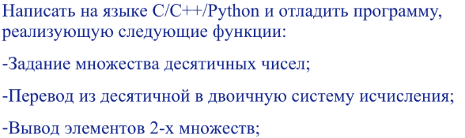
«Разработка программы для работы с множествами на языке С»
Цель работы:
Задание:
Познакомиться с основными идеями функционального программирования на языке C и реализации множеств

Slide 3
«Разработка программы для работы с множествами на языке С»
Выполнение:
Любая содержательная программа, в особенности написанная на языке C, требует составления схемы работы для простоты понимания и визуализации логики, которую предстоит описать в коде.

Slide 4
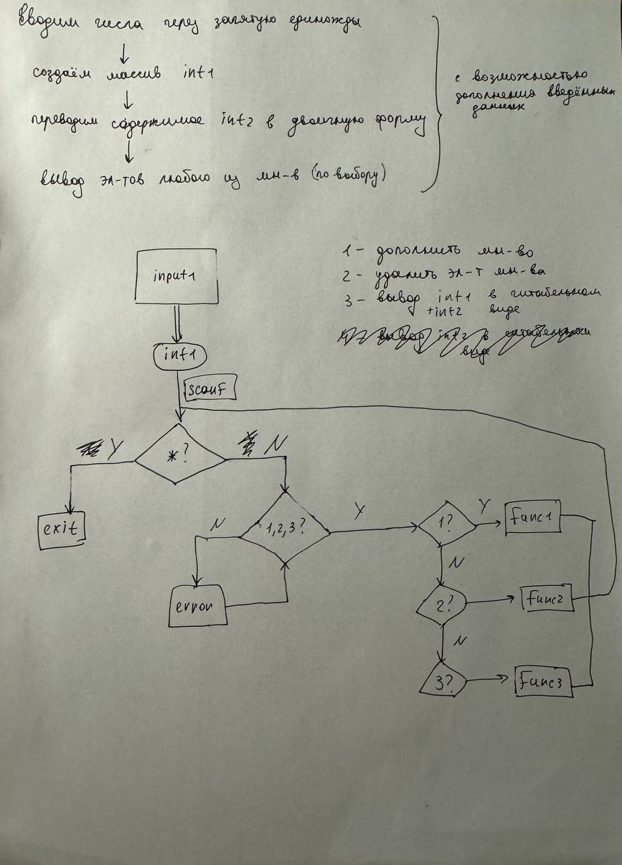
«Разработка программы для работы с множествами на языке С»
Выполнение:
Первая мысль привела к такой схеме:
Но далее стало ясно, что такая логика приложения достаточно отвлечена о главной сути и объёмна

Slide 5
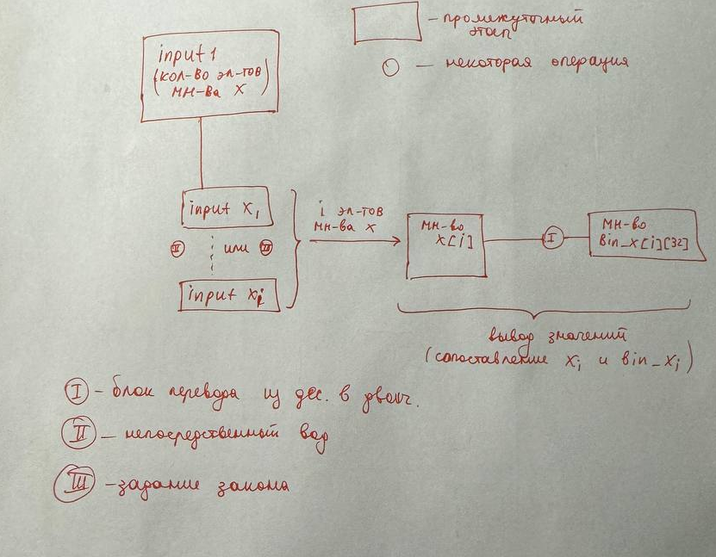
«Разработка программы для работы с множествами на языке С»
Выполнение:
Пришлось обратиться к другой задумке:
С этим уже можно было работать

Slide 6
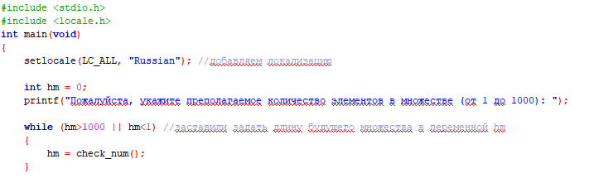
«Разработка программы для работы с множествами на языке С»
Выполнение:
Программа была разделена на 2 связанных файла - body и back. Body - основное тело программы, back - описание и реализация громоздких функций.
Вот первый «блок» кода body:
Здесь вводится переменная hm, несущая в себе смысл длины будущего множества. Затем идет с виду простая проверка вводимого пользователем значения: сначала - число ли это, затем - подходящее ли это число

Slide 7
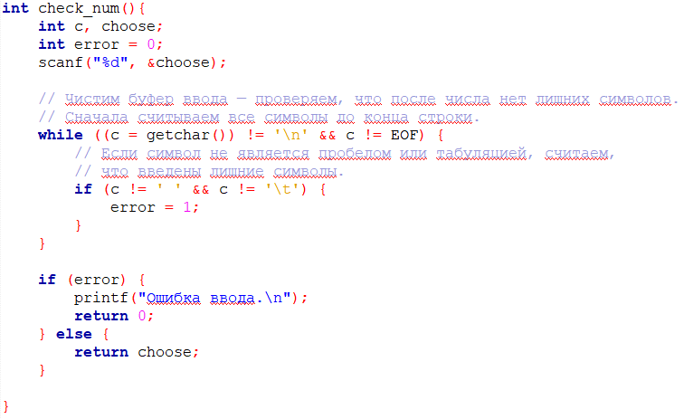
«Разработка программы для работы с множествами на языке С»
Выполнение:
Рассмотрим реализацию проверки вводимого значения на принадлежность к числам
c - вспомогательная переменная, choose - вмещает в себя то, что ввел пользователь
error - индикатор наличия ошибки при чтении потока ввода
Цикл while работает так:
Проверяет остаток в буфере ввода (то, что не считала scanf) и вплоть до перехода на новую строку обрабатывает каждый символ. Если среди них найден не цифровой символ, индикатор ошибки принимает значение true (1)
В результате ф-я возвращает ошибку ввода или введенное число.
Из файла “back”

Slide 8
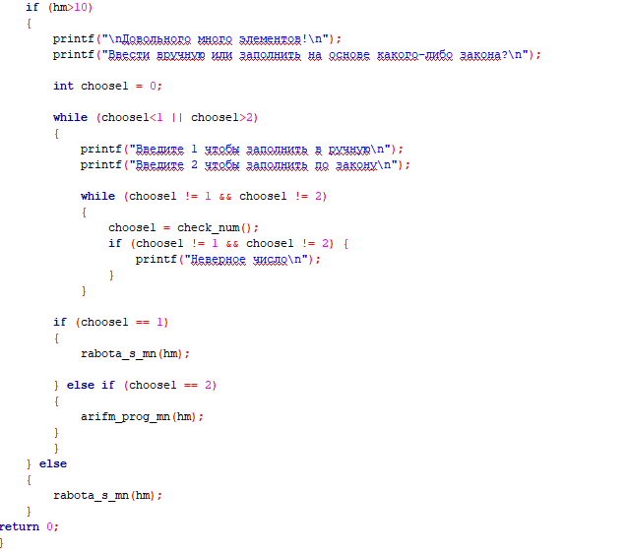
«Разработка программы для работы с множествами на языке С»
Выполнение:
Проверка числа, введенного пользователем (та же самая, просто немного больше условий
Ветвление: заполнение больших множеств вручную (rabota_s_mn) или автоматически (arifm_prog_mn)
Ветвление: заполнение малых множеств вручную (rabota_s_mn)
Из файла “body”

Slide 9
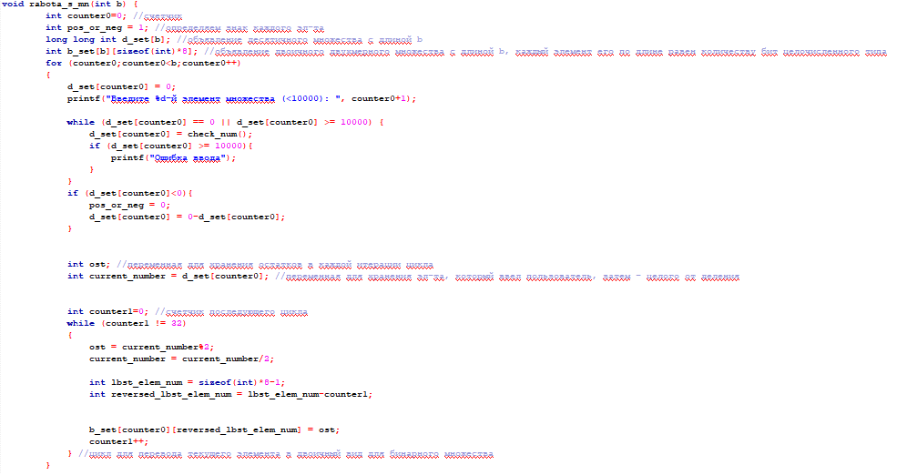
«Разработка программы для работы с множествами на языке С»
Выполнение:
Функция, реализующая ручное заполнение множеств (1 блок)
Из файла “back”

Slide 10
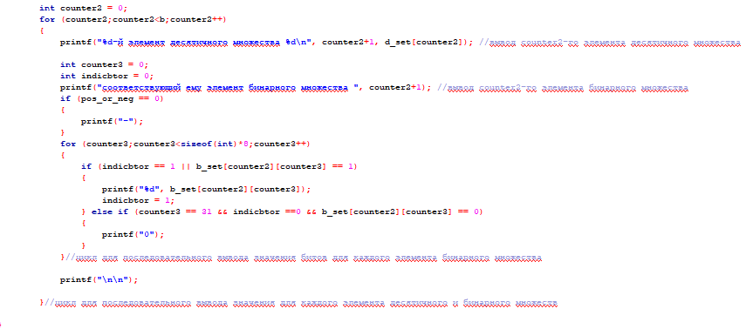
«Разработка программы для работы с множествами на языке С»
Выполнение:
Функция, реализующая ручное заполнение множеств (2 блок)
Из файла “back”

Slide 11
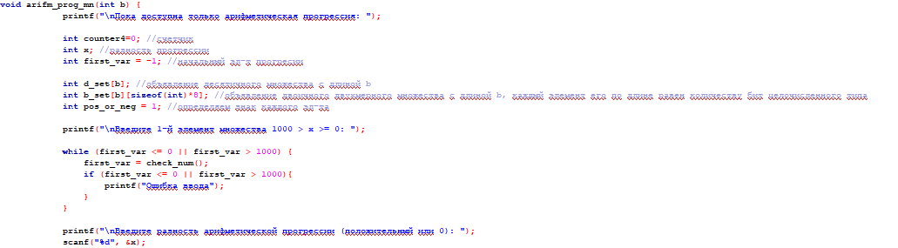
«Разработка программы для работы с множествами на языке С»
Выполнение:
Функция, реализующая автоматическое заполнение множеств через арифм. прогрессию (1 блок). Второй блок аналогичен предыдущей функции.
Из файла “back”

